Slide 1
J. starconnection
By 可爱的ckw同学
& kevinshuai小姐姐
& Mys_C_K小学妹
感谢 神仙liuzhangfeiabc & 大佬shanjb0221 友情赞助
感谢公主链接全体出场角色
感谢任意卖萌表情
特别感谢凯露和阿米巴虫在本ppt中联合出场

Slide 2

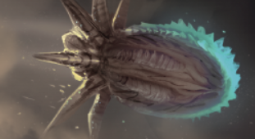
所以群星要素在哪里
其实一开始是在一张图上公主们打阿米巴虫的
但是实在太**难写了
经过一再删减（比如天赋和技能数量减少）
就变成了这个样子
只有天赋的名称保留了下来
（话说心胜于物这个名字超带感超中二！
结果还是没忍住把头接了上去（

Slide 3
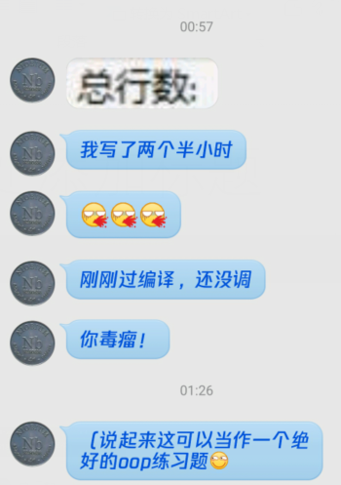
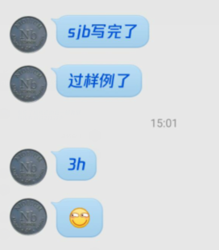
另外本题本来是被要求1h左右大家普遍能写完的
270；长度：6774

Slide 4
sol
直接模拟即可

Slide 5
我才没有口嫌体正直，绝对没有，真的。
……开玩笑的（我才不是因为验题人看我眼神像是要把我按在地上摩擦所以才认真起来写题解这是绝对不可能的真的所以请不要用关爱**的眼神看我）。

Slide 6
真·sol
经过精心设计，可以发现比如本题遵循先搞事情再结算状态的原则，比如先攻击在执行天赋回血之类的。
还有就是把所有攻防魔增益都放到了回合结束的时候更新。
所以仔细的梳理一下可以把这个过程划分成
0行动--0成员状态更新--1行动--1更新--结算其他状态。
然后每死一个人若全灭了就立刻结束游戏。
然后所有攻防魔增益减益除了那个单体的都是全体的，在结束回合记录一下就可以了，写起来其实都一样。
本质上就是个OOP作业。OOP带师们肯定都觉得很好写。
……大概。

Slide 7
那个最后一个技能原先是用来保证游戏能在一定回合内结束的，结果造数据的时候发现因为有个减魔技能而不可靠了起来（

Slide 8
Thanks

